Slide 1
OOO 게임 업데이트 성과 분석 및 전략 제언
권정민

Slide 2
업데이트 (가) 분석 (D+12)
신규/복귀 유저의 대규모 유입을 이끈 업데이트
업데이트 직후 DAU, 신규 유저, 복귀 유저 수가 크게 증가
대규모 콘텐츠 추가 또는 대대적인 신규 이벤트가 동반된 업데이트로 추정
 | 업데이트 전 (D+5 ~ D+11) 평균 | 업데이트 후 (D+12 ~ D+18) 평균 | 증감률
DAU | 430,967 | 557,364 | +29.3%
신규 유저 | 5,689 | 15,286 | +168.7%
복귀 유저 | 9,907 | 28,187 | +184.5%
총 결제 금액 | 215,708,007 | 449,634,034 | +108.4%

Slide 3
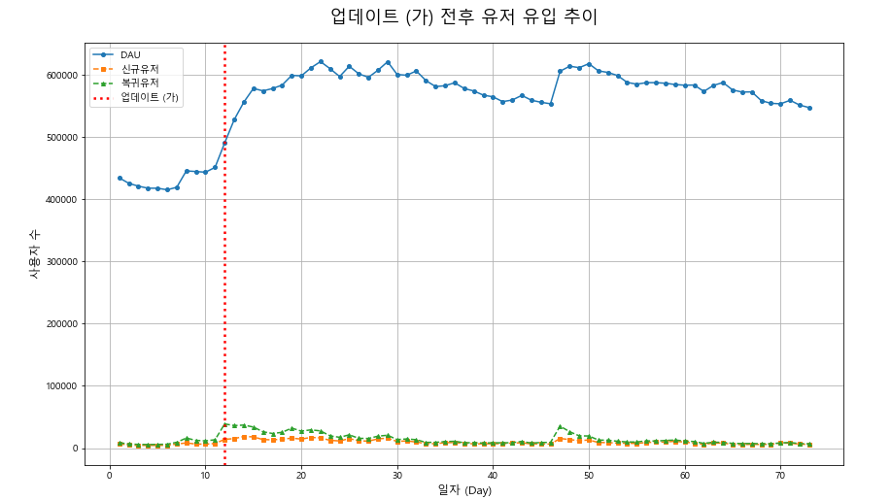

Slide 4
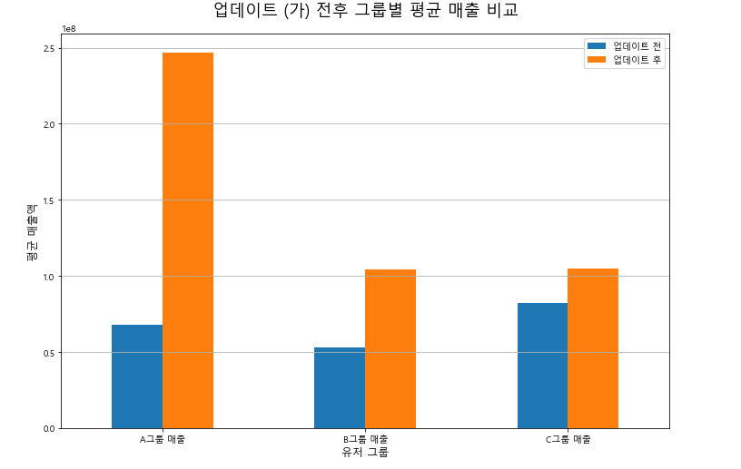
매출 분석
모든 그룹의 결제가 증가
PU(결제 유저) 수가 가장 많은 그룹은 A그룹의 결제 금액 증가폭(약 +277%)
신규/복귀 유저가 상대적으로 가성비 상품 위주로 구매하며 A그룹에 편입된 것으로 추정

Slide 5
업데이트 (나) 분석 (D+47)
DAU, 신규/복귀 유저의 증가는 상대적으로 미미
ARPPU(유료 유저 평균 결제 금액) 상승
D+47 당일 총 매출액 33.8억 원 달성(업데이트 전 평균(∼2.6억 원) 대비 약 1,200% 이상 증가)
 | 업데이트 전 (D+40 ~ D+46) 평균 | 업데이트 후 (D+47 ~ D+53) 평균 | 증감률
DAU | 559,375 | 606,233 | +8.4%
신규 유저 | 7,100 | 11,489 | +61.8%
ARPPU (D+46 vs D+47) | 18,654 | 60,076 (D+47) | +222.0%
총 결제 금액 | 260,323,617 | 682,789,140 | +162.3%

Slide 6
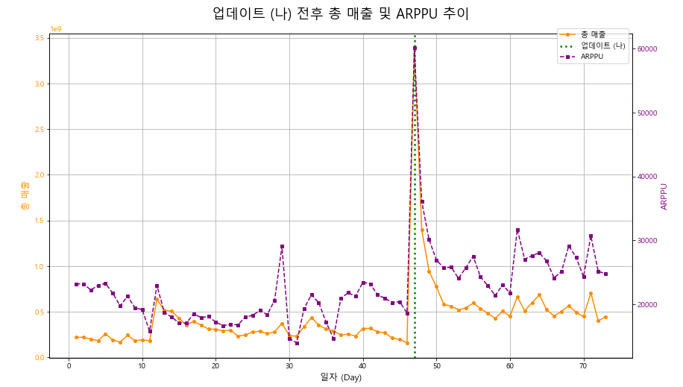

Slide 7
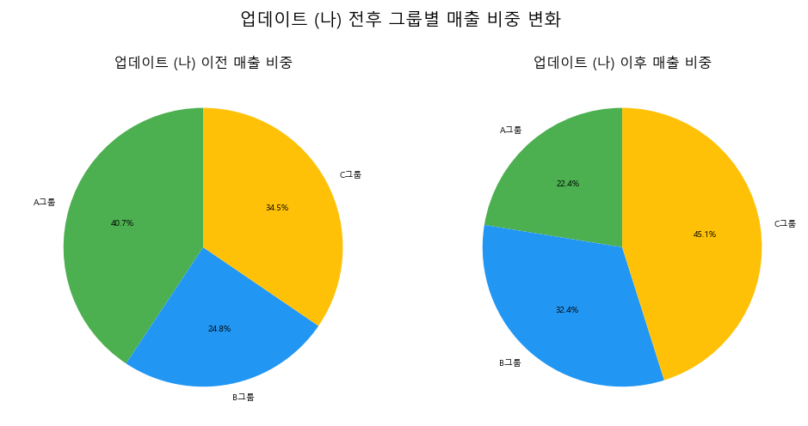
매출 분석
B그룹과 C그룹의 결제 금액이 업데이트 이후(D+47~) 전체 매출의 약 77%를 차지
  B그룹 매출: D+46 (3.6천만 원) → D+47 (11억 원), 약 31.4배 증가
  C그룹 매출: D+46 (4천만 원) → D+47 (16억 원), 약 38.7배 증가

Slide 8
 | 업데이트 (가) (D+12) | 업데이트 (나) (D+47)
목표 | 신규/복귀 유저 유입 & DAU 상승 및 안착 | B/C 그룹 매출 상승 (수익 극대화)
핵심 성과 지표 | DAU의 높은 수준 안정화, A그룹 매출 증가 | B/C그룹 매출, ARPPU 급증
주요 타겟 | 신규/복귀 유저, A그룹 | B그룹, C그룹
효과 및 기대 | DAU를 높은 수준으로 안착시키며 기반 유저층 확대 | 높은 매출 효율 달성, 기존 충성 유저의 높은 과금력 확인
결론
두 업데이트는 성격과 목표가 명확히 다른 성공적인 업데이트
(가)는 DAU를 증가시킨 후 유지하여 안정적인 기반 마련
(나)는 그 유저풀에서 수익성을 증가시키는 역할 수행

Slide 9
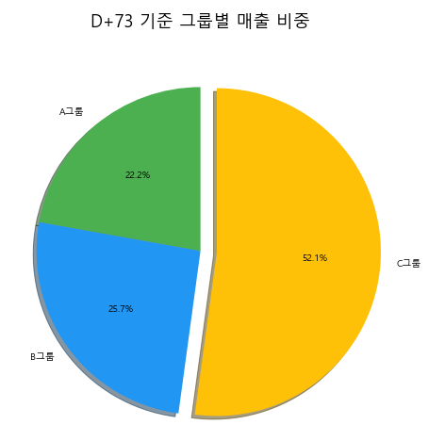
핵심 동력 C 그룹
C그룹의 압도적인 매출 기여도
  데이터 후반부(D+60 이후)로 갈수록 C그룹은 전체 매출의 절반 수준 내외를 차지
  D+73 기준, C그룹 결제 금액은 2.32억 원으로 전체 매출(4.45억 원)의 52%를 차지

Slide 10
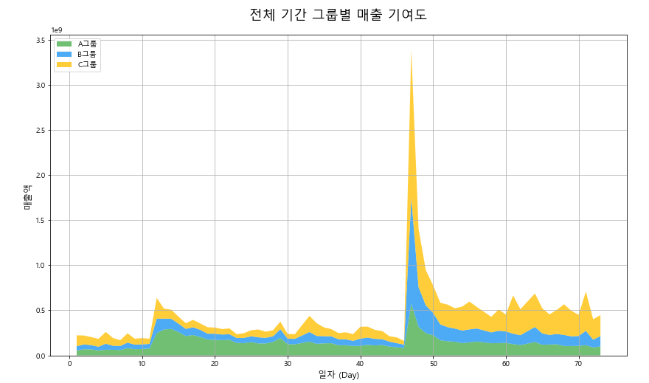

Slide 11
C그룹의 만족도 극대화를 위한 안정적 매출 확보
 | 세부 내용 | 기대 효과
최상위 콘텐츠 | 신규 레이드, 전투력 포인트 기반 랭킹 시즌제 등 희소성 보상을 제공하는 고난도 엔드/챌린지 콘텐츠 주기적 업데이트 | 게임의 목표 지속 제공 및 명예 과시를 통한 만족도 극대화
VIP 서비스 | 누적/월간 결제 금액에 따른 VIP 전용 고객센터, 별도 재화 충전 보너스 등을 제공하는 등급 시스템 도입 | 차별화된 대우를 통한 이탈 방지 및 충성도 강화
유료 재화 획득 통제 | 재화 불균형이 발생한 시점의 이벤트를 분석하고, 향후 업데이트에서는 유료 재화가 지나치게 풀리지 않도록 획득량을 통제 | 재화 가치 보존 및 현금성 결제의 유인 유지

Slide 12
BM 구조적 리스크 진단
업데이트 (나)는 수익화 고점 능력을 증명했으나, 극심한 재화 변동성
계획적인 BM 설계 능력 및 매출 예측력의 부재
C그룹은 핵심 동력이지만, 과잉 의존은 개별 유저 이탈 시 사업이 흔들리는 구조적 취약
매출 유지는 기본이며, 리스크를 분산하는 기반 확대도 동시에 추구
 | 분석 결과 | 위험 진단
극심한 매출 변동성 | 업데이트 (나)의 매출 고점에서 이상적인 우 하향을 그리지 않음 | 매출 예측의 정확도가 낮음 재화 흐름 관리가 어려움
비효율적인 재화 관리 | D+47에 재화 과잉 공급(획득 > 소비) D+57에 '강제 회수(긴급 소진)' 필요 | 공급/수요 예측에 실패 당초에 계획대로 소모 시키지 못해 리스크 전략 발생
신규 유저 유입 노력과의 충돌 | 재화를 쌓아 놓지 못한 유저군과의 격차를 발생시켜 진입 장벽이 될 가능성 | 신규 유저의 초기 이탈 가능성 업데이트 (가)의 성공이 BM 구조적 문제로 인해 LTV 훼손으로 이어졌을 가능성

Slide 13
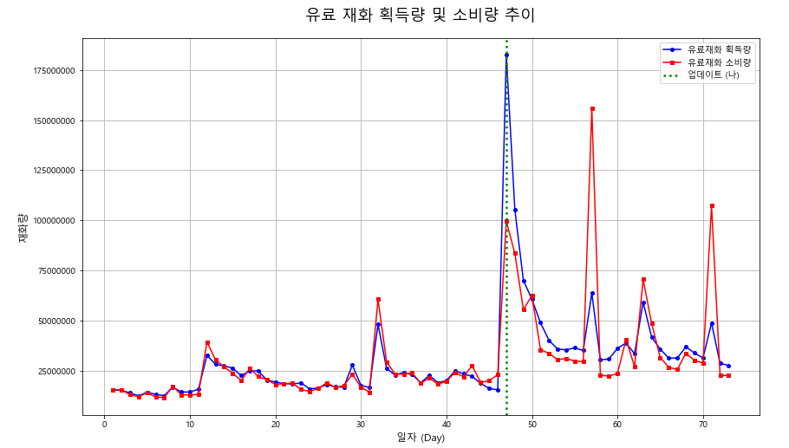

Slide 14
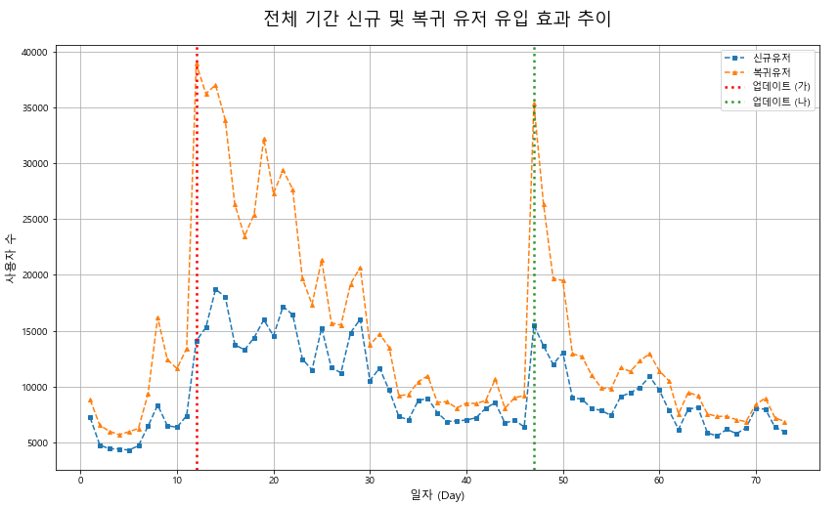

Slide 15
D+47의 과잉 획득량을 D+57부터 긴급하게 소진 시키기 위해 비정상적인 상품을 투입한 정황
필요 데이터 | 활용 방안 | 규명하고자 하는 리스크
그룹별 잔존율 코호트 | 유저들이 이후에도 지속적으로 게임에 접속하는지 확인 | 과도한 소비 후 이탈률이 증가 장기적인 LTV(생애 가치) 훼손 확인
상품의 재화 대비 성능 데이터 | D+57에 출시된 상품이 유료 재화 단위당 제공하는 가치가 다른 상품 대비 차이에 대한 정량적 가치 파악 | BM 설계의 예측 실패 재화 회수라는 목적을 위해 밸런스를 희생한 것인지 확인

Slide 16
업데이트 (다), (라) 보완 전략 - 예측 가능한 재화 흐름 구축
전략 | 핵심 목표 | 실행 방안 | 측정 지표 (KPI)
BM 구조 개편 | 매출 예측 가능성 확보 | 월 정액 구독 상품 출시: 안정적 매출 베이스라인 구축 시즌 패스 도입: 2~3개월 단위 목표를 설정, 좋은 보상 제공으로 리텐션과 결제를 같이 유도 | 매출 시계열 데이터 그룹별 AU 데이터(DAU) 월 정액, 시즌패스 상품 구매율
재화 통제 강화 | - 재화 가치 및 밸런스에 대한 유저 신뢰도 유지 | 이달의 아이템 랜덤박스를 추가하여 유저 재화를 점진적으로 소모 | 유료 재화 획득/소모 시계열 데이터
성장 동력 재 확보 | C그룹 의존도 완화 A/B 그룹의 LTV를 높여 취약성 개선 | 스텝업(준준종결급) 상품 상시화: 가성비 높은 성장 패키지를 업데이트 공백기에도 상시 판매 | 그룹별 PU 그룹별/신규/복귀 유저 매출 시계열 데이터

Slide 17
요약
 | 업데이트 특징 비교 | 핵심 유저 및 전략 | 문제점 진단 | 차기 업데이트 보완
핵심 | (가) AU 기반 확대 (DAU +29.3%) (나) 수익 극대화 (ARPPU +222.0%) | 게임의 핵심 동력 C그룹 (매출 52.1%) | 재화 흐름 관리 실패 (D+47 과잉 공급 → D+57 이후 과 소모 촉진) | BM 구조 개편을 통한 매출 예측 안정화
내용 | 성격이 다른 성공적 업데이트 | VIP 서비스 엔드 콘텐츠 제공 | 그룹별 잔존율 코호트 추가 분석 | 월 정액/시즌 패스 도입 재화 소모 구조 상시화

